Slide 1
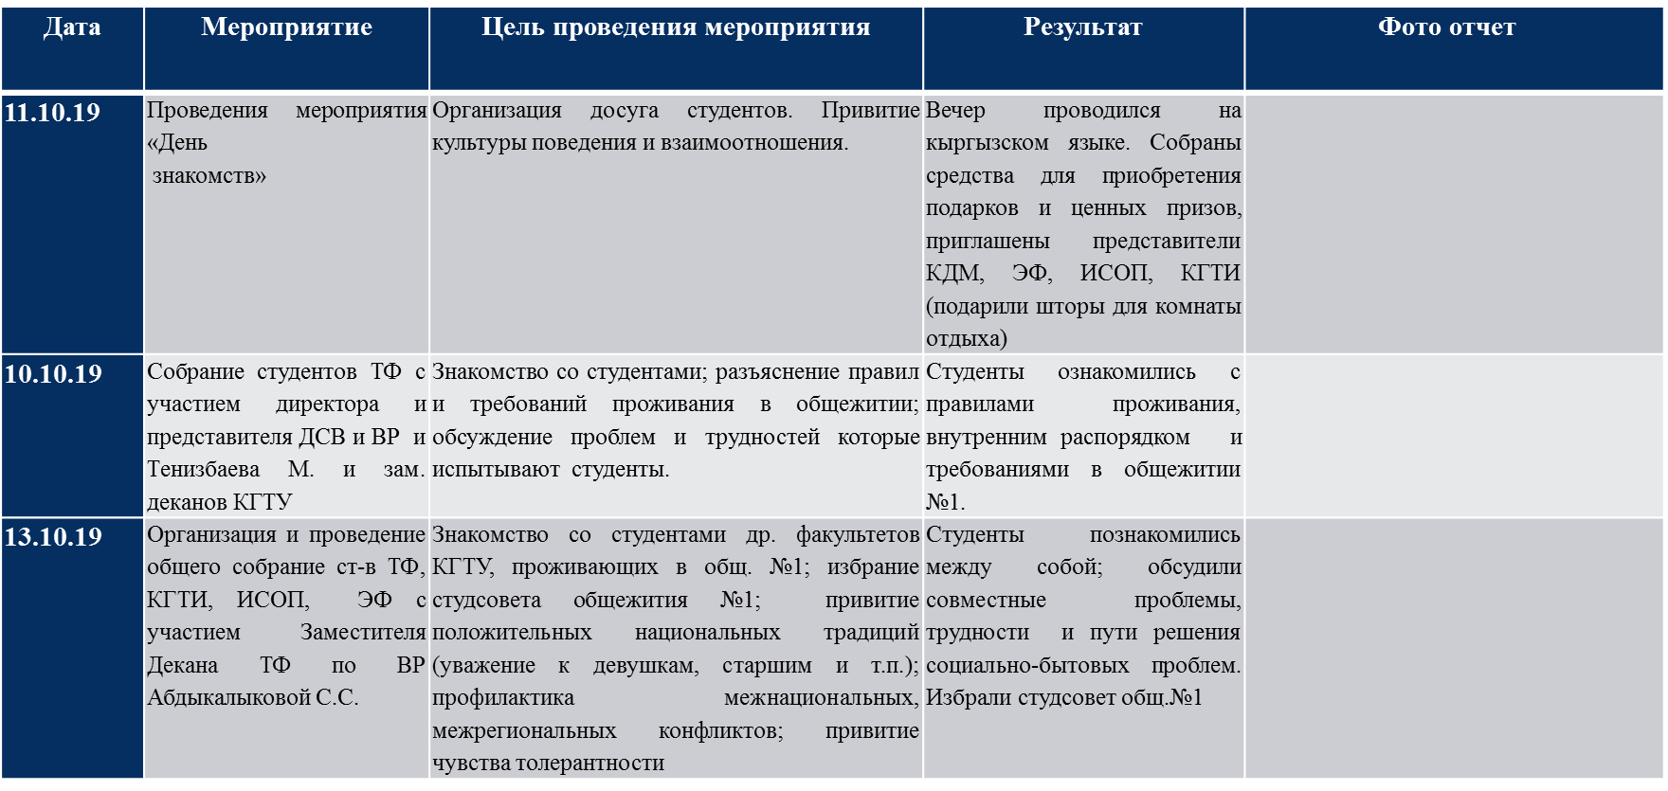
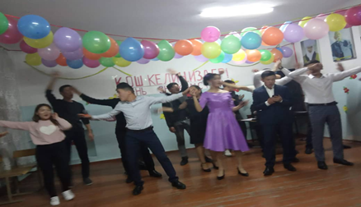
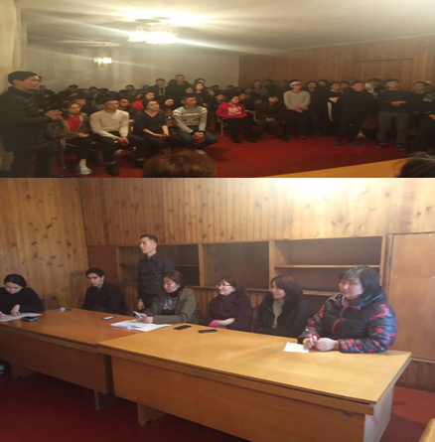
За 2019-2020 уч. год в общежитии проведена следующая воспитательная работа

Slide 2
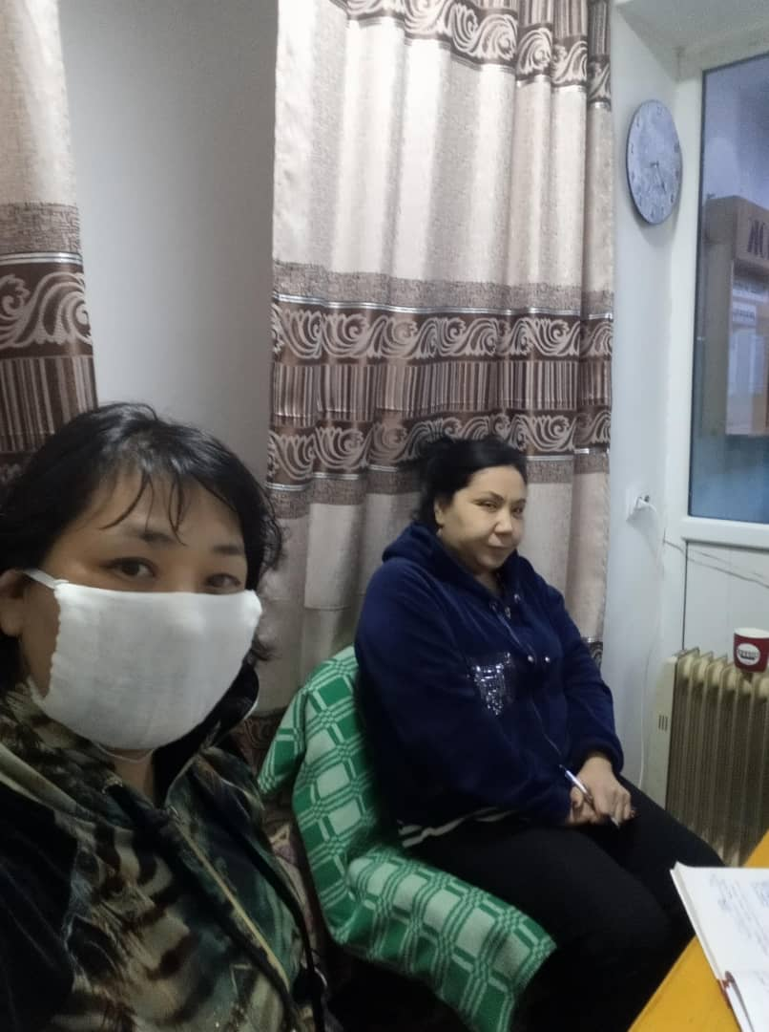
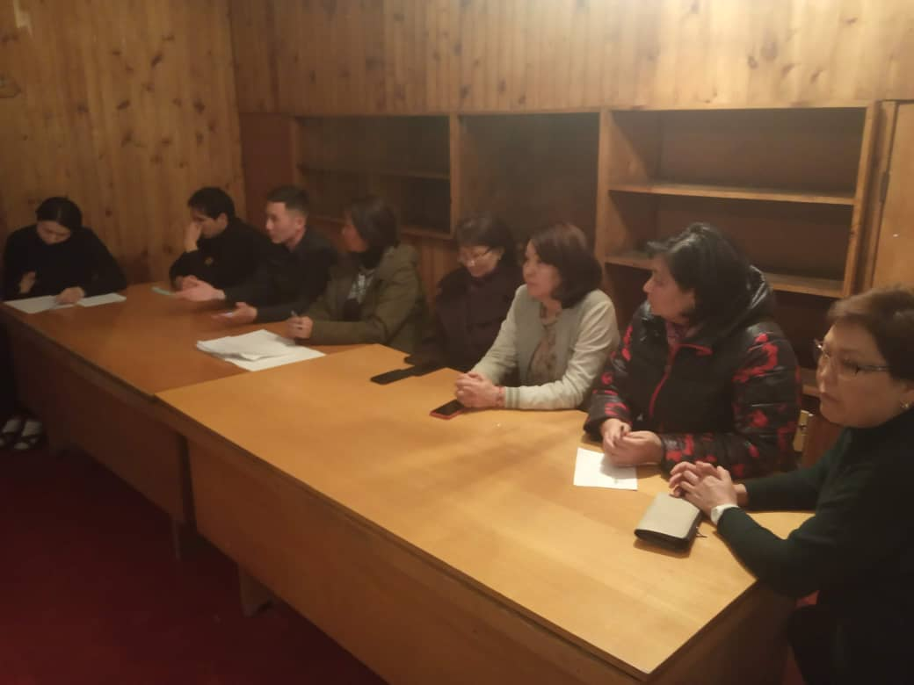
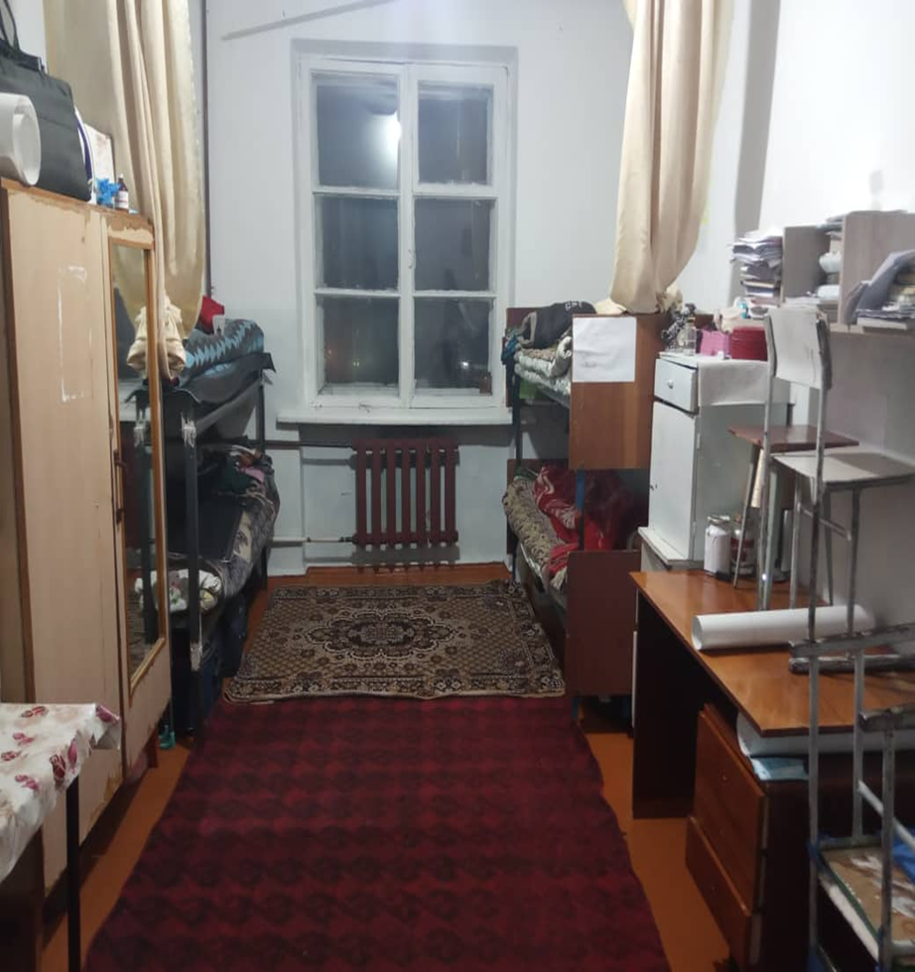
21.11.19 | Рейд-контроль по комнатам | Проверка санитарного состояния комнат, отведенных для студентов ТФ | Вынесены замечания студентам, не соблюдающим сан.режим, кухня оборудована бачками для пищ. и тверд. отходов; назначены ответственные за сан.состояние комнат | фото- отчет
22.11.19 | Рейд–контроль по комнатам | Проверка санитарного состояния комнат, отведенных для студентов ТФ; выявление студентов пропускающих утренние занятия | Составлен список студентов, находившихся в 8-30 в комнатах, сверено расписание занятий; с 4 ст-ми проведена воспитательная беседа, взяты объяснительные; старостам групп дано распоряжение о взятии на контроль посещения
28.11.19 | Рейд–контроль по комнатам | Выявление температурных показателей в комнатах в связи с похолоданием. | Температура в комнатах 16⁰С. Вызваны соответствующие службы КГТУ. Общежитие обеспечили новыми окнами.
30.11.19 | Встреча с комендантом общежития №1 Джумадыловой Н. и инженером отдела эксплуатации зданий и сооружений | Решение бытовых проблем студентов ТФ, проживающих в общ.1 | Проведение с комендантом и инженером отдела эксплуатации зданий и сооружений совместной работы по решению ситуации в туалетной комнате на 3 этаже, окна в комнатах и состояние дверей. итог: туалетная комната функционирует (старые окна в комнатах заменили на новые пластиковые окна).
6.12.19 | Рейд по комнатам 3 и 4 этажа. | Выявления студентов, пропускающих утренние занятия. | Нарушителей нет.
11.12.19 | Рейд по комнатам 3 этажа. | Плановое посещение. | Проведена разъяснительная беседа с вахтерами, тех. персоналом о культуре речи и поведении в работе со студентами.

Slide 3
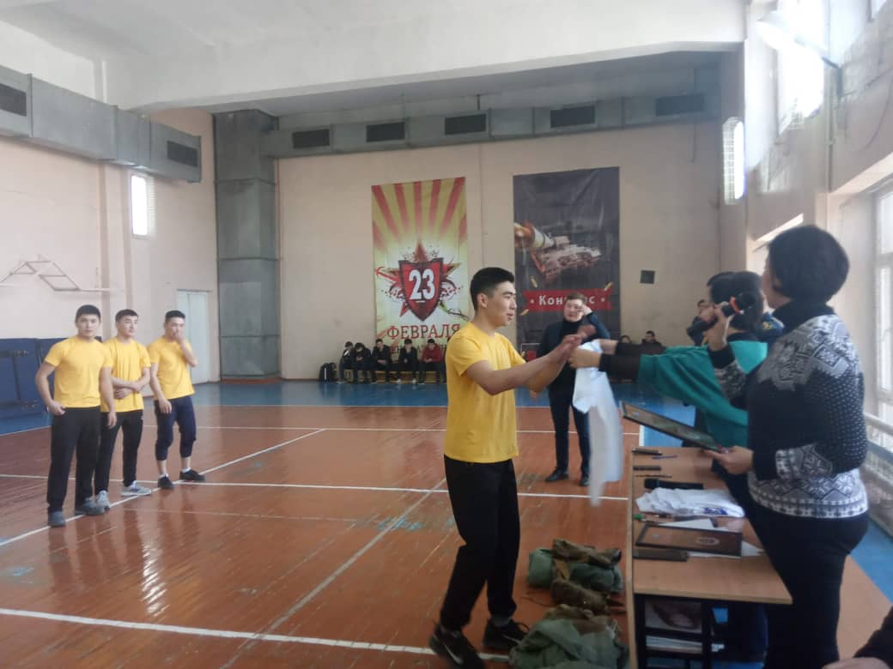
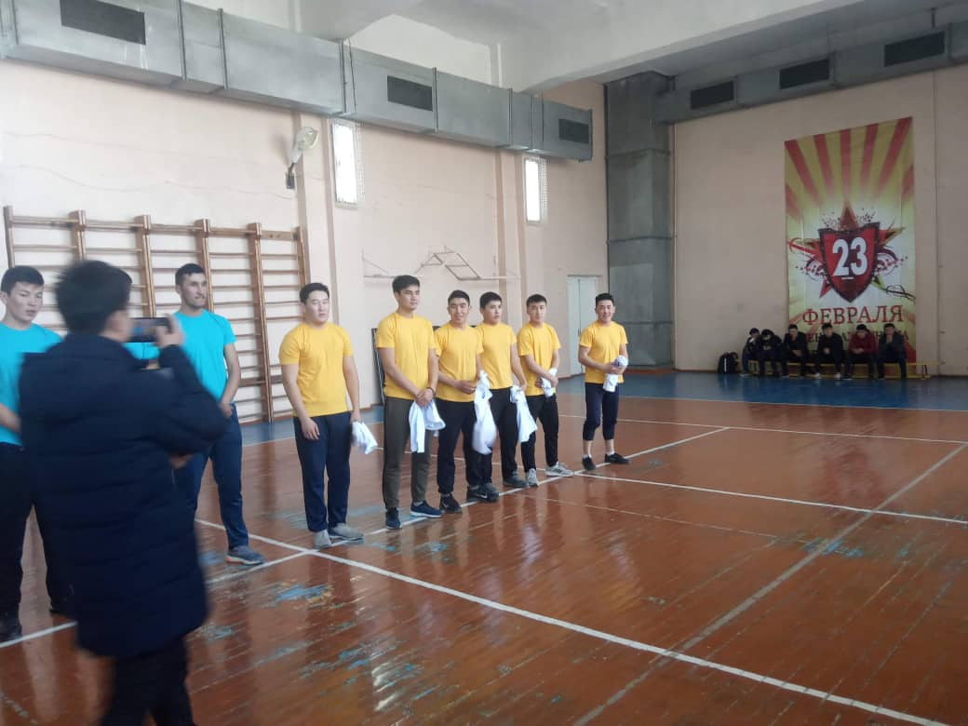
Дата | Мероприятие | Цель проведения мероприятия | Результат | Фото отчет
26.12.19 | Новогодняя елка | Организация досуга студентов. Привитие культуры поведения и взаимоотношения. | Вечер проводился на кыргызском языке. Собраны средства для приобретения подарков и ценных призов, приглашены представители КДМ, ЭФ, ИСОП, КГТИ | на сайте КГТУ
20.02.20 | Битва за Респект | Организация досуга студентов. Привитие культуры поведения и взаимоотношения. | Соревнование проводились в баскетбольном зале, где студенты общежитии №1 заняли первое место.

